Slide 1
Работа WEB-сервисов
Шереметьев Богдан

Slide 2
Виды архитектуры WEB-сервиса
Сервисно-ориентированная архитектура (SOA) / микросервисная архитектура
Монолитная архитектура
Плюсы:
1. Легко масштабировать 2. Гибкость 3. Отказоустойчивость
Минусы:
1. Сложность тестирования 2. Необходимые компетенции для разработчиков 3. Сообщение между сервисами
Плюсы:
1. Проще тестировать 2. Одна кодовая база 3. Подходит для небольших сервисов
Минусы:
1. Высокая сложность разработки 2. Если возниклая какая-либо проблема весь сервис «встанет» 3. Сложность масштабировать 4. Стек технологий

Slide 3
Архитектура низконагруженного сервиса
Малое количество аппаратных ресурсов
Рассчитана на небольшое количество пользователей
Не нужны высококвалифицированные специалисты
User
Web server
Application
Database

Slide 4
Архитектура средненагруженного сервиса
Необходимо команда побольше
Более затратно для аппаратной части
Web server
Static files
Application
Small web sever
File server
Small app
File storage
Database

Slide 5
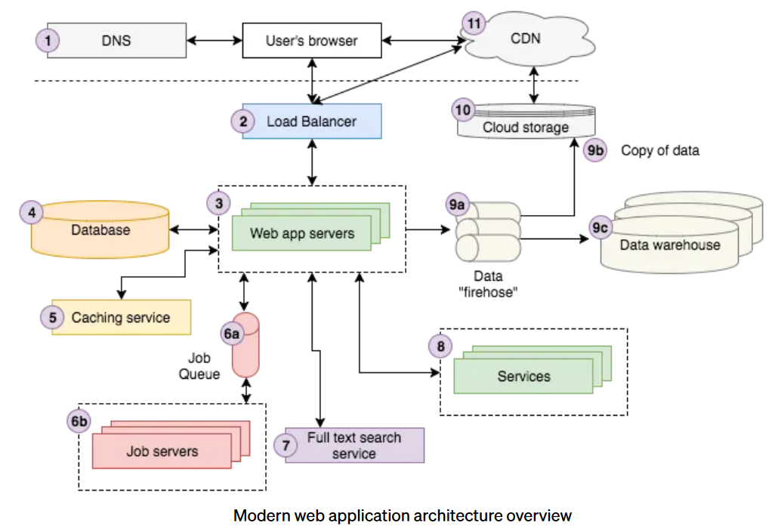
Архитектура высоконагруженного сервиса

Slide 6
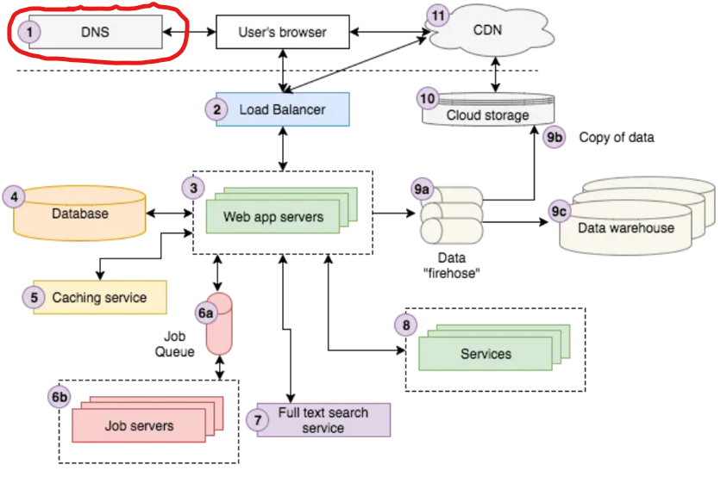
DNS
Своими словами давай, что тут писать

Slide 7
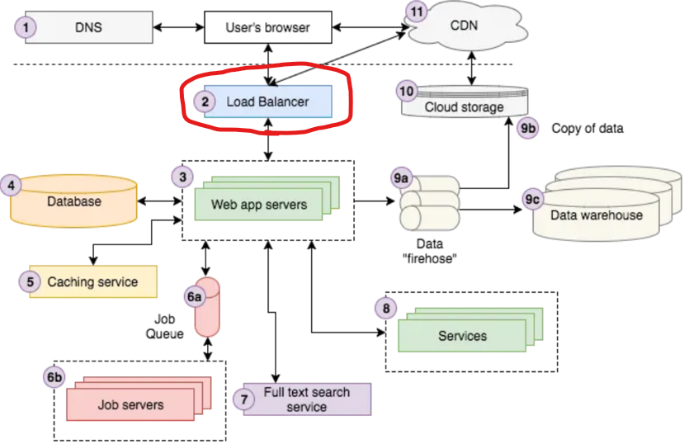
Load Balancer
Балансировщик балансирует нагрузку
Nginx.conf
Стек:
Nginx
HAproxy

Slide 8
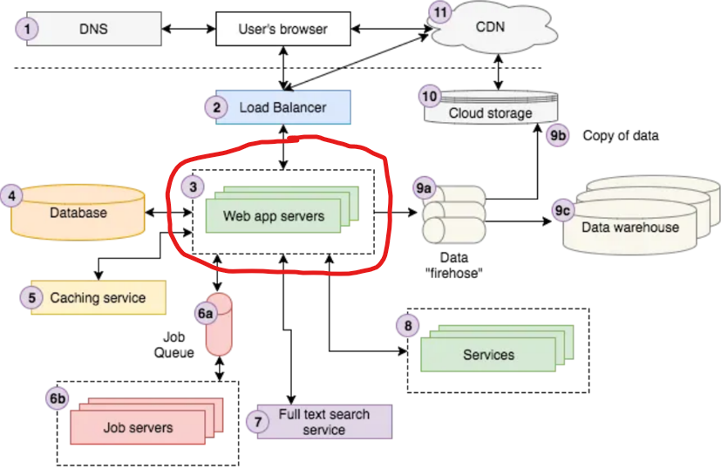
Frontend
1. Всё то, что видит пользователь
Стек:
ЯП: JS, php + html/css
Angular, React

Slide 9
Backend
Вся «внутренняя» логика сервиса
Взаимодействие через api
Если backend на python, то использование различных фреймворков: fastapi, Django, flask
Языки программирования:
Python, C++, Golang, Java и т.д.

Slide 10
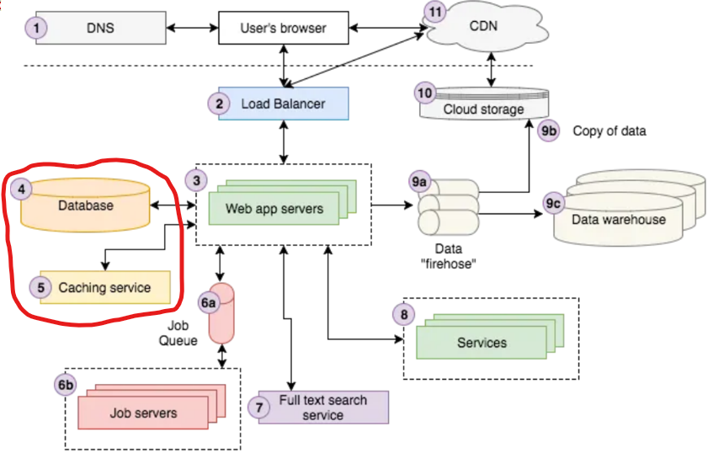
Database & caching
Хранение данных пользователей
Хранение логинов/паролей
Хранение кэша (автарки)
Реляционные базы данных:
PosgreSQL
MySQL
Oracle
Нереляционные базы данных:
Memcached
Redis

Slide 11
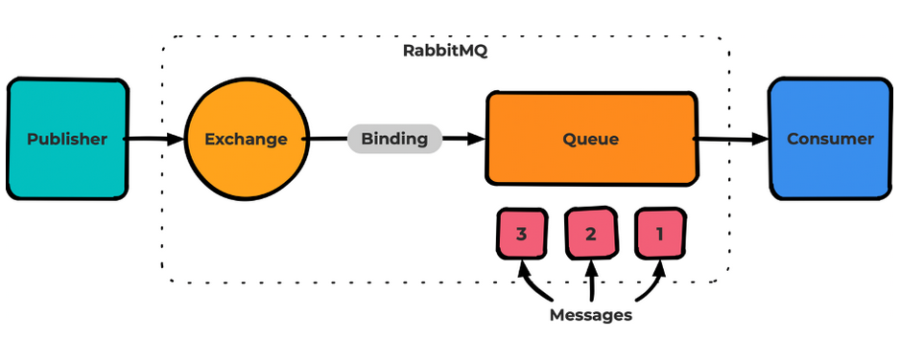
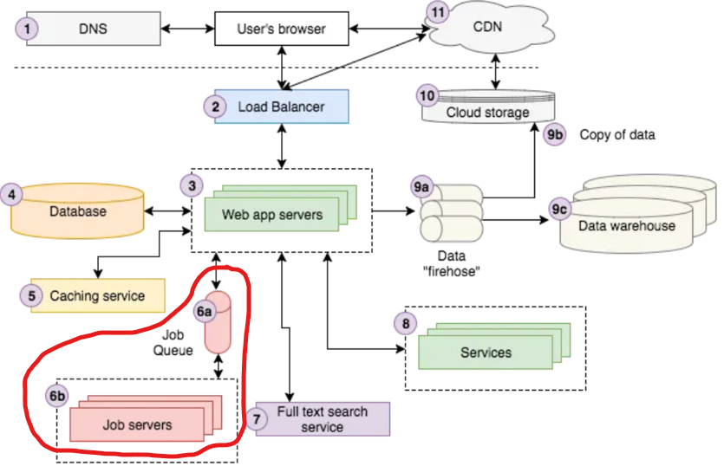
Job servers & queue
- Я хочу скачать 1 Тб видео
- Пожалуйста дай мне сохранить картинку
Стек:
1. RabbitMQ

Slide 12
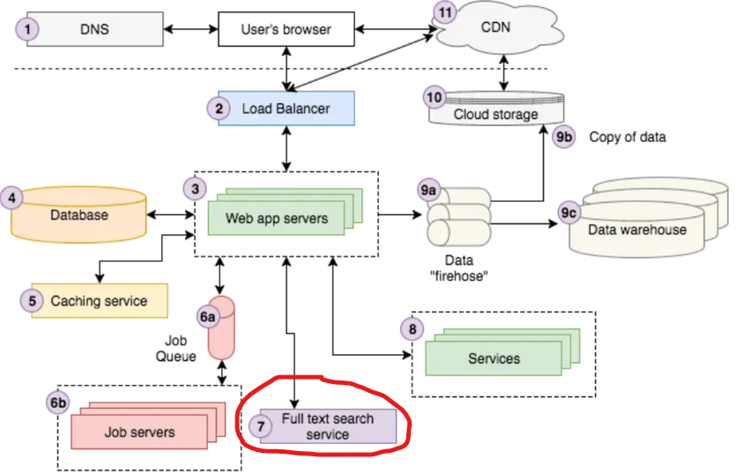
Search service
Поиск данных
Упомянуть про ELK
Elastic Search
Apache Solr

Slide 13
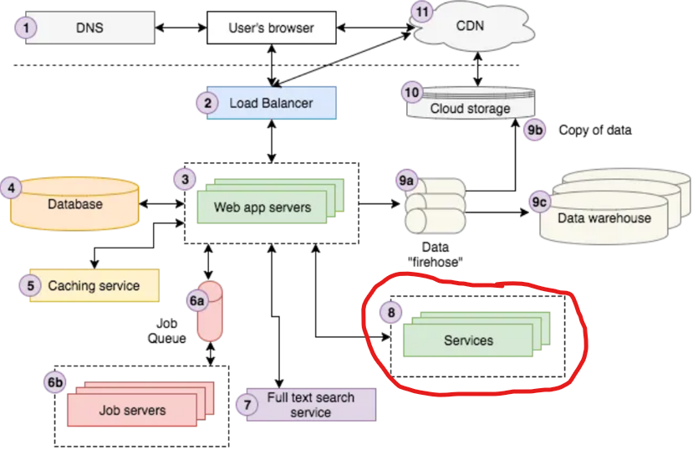
Services
Транзакции
Формирование QR кода
Отправка писем
И т.д.
Сервисы рассылки:
SendGrid, Postmark

Slide 14
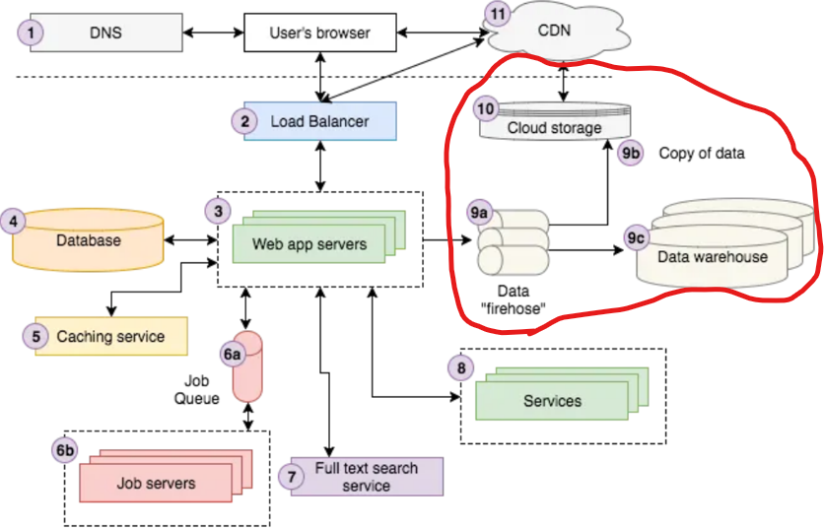
Data “firehose”/Data warehouse/cloud storage
Хранение текстовых файлов
Хранение аудио файлов
Хранение видеофайлов
Бизнес отчёты
Стек:
Яндекс облако
2. Prometheus (сбор метрик)
3. Grafana(визуализация метрик)

Slide 15
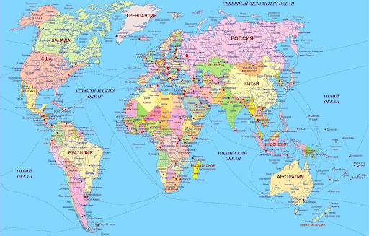
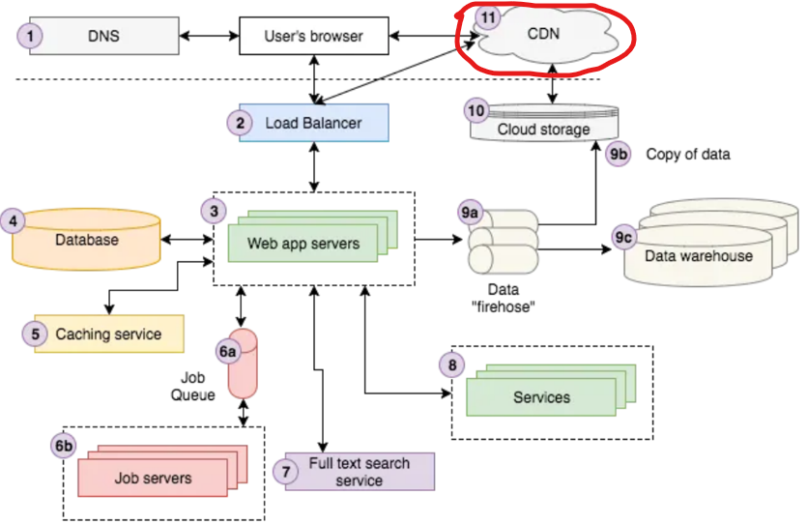
CDN – сеть доставки конетента
Сокращение времени получения данных пользователем

Slide 16
Ответы на вопросы

Slide 17
Какие способы организации доступности сервиса можно применить в случае форс мажорных ситуаций, выхода из строя любого компонента архитектуры?
Дублирование серверов
Запасной источник питания

Slide 18
Какое ключевое действие совершают пользователи в данном сервисе? Подумай, как целевое действие будет влиять на архитектуру.
Ключевые действия:
1. Покупки чего-либо
2. Оплата подписки
3. Выкладывание видео

Slide 19
На какую территорию распространяется сервис (РФ, СНГ, весь мир) и как это влияет на архитектуру?
Ключевые действия:
1. Несколько серверов
2. Есть «главный сервер»

Slide 20
Какие средства масштабирования ты знаешь? Как изменится архитектура, если на сервисе будет больше миллиона человек в день?
Ключевые действия:
Горизонтальное масштабирование
Вертикальное масштабирование
Если на сервисе будет больше миллиона человек то количество серверов должно равняться количеству пользователей

